Slide 1
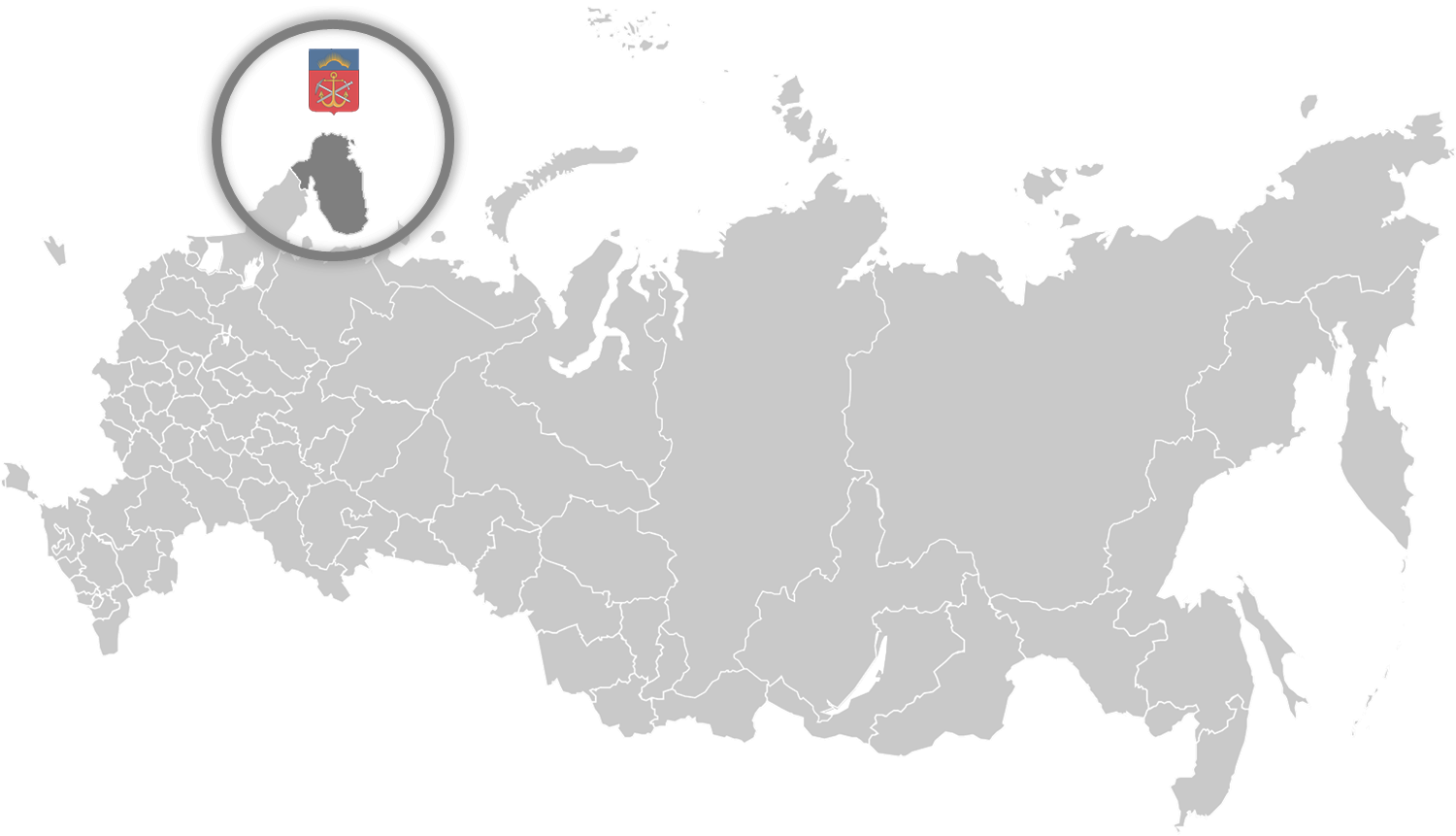

ЗАСЕДАНИЕ ПРАВИТЕЛЬСТВА МУРМАНСКОЙ ОБЛАСТИ
24 декабря 2015 года
г. Мурманск
О МЕРАХ ПО РЕАЛИЗАЦИИ
ЗАКОНА МУРМАНСКОЙ ОБЛАСТИ
«ОБ ОБЛАСТНОМ БЮДЖЕТЕ НА 2016 гОД»
Министр финансов Мурманской области
Дурягин Роман Анатольевич

Slide 2



ПРЕДПОСЫЛКИ РАЗРАБОТКИ ПРОЕКТА ПОСТАНОВЛЕНИЯ
Меры по реализации Закона Мурманской области «Об областном бюджете на 2016 год» - свод ключевых аспектов бюджетной дисциплины, «дорожная карта» исполнения областного бюджета в 2016 году
Принятие рекомендовано Правительством РФ
Главные распорядители средств областного бюджета
Главные администраторы доходов и источников финансирования дефицита областного бюджета
Государственные областные бюджетные и автономные учреждения
Органы местного самоуправле-ния
Отдельные юридические лица
Ключевые задачи:
Определение
основных ориентиров при расходовании областных средств
Повышение бюджетной
дисциплины
В условиях ограниченной доходной базы бюджета основной мерой экономии становится «приоритезация» расходов бюджета в увязке с персональной ответственностью руководителей органов государственной власти области за расходованием бюджетных средств
2

Slide 3


ОСНОВНЫЕ НАПРАВЛЕНИЯ ПРОЕКТА ПОСТАНОВЛЕНИЯ
Основные положения для администраторов доходной части бюджета
Осуществление государственных закупок
Контроль соответствия начислений фактам оплаты в ГИС ГМП
Предоставление субсидий автономным и бюджетным учреждениям
Ключевые направления проекта постановления
Новое
Основные положения для главных распорядителей средств бюджета
Отдельные
положения
Предоставление субсидий юридическим лицам
Общие
положения
Контрольные положения при исполнении бюджета
Предоставление межбюджетных трансфертов
Сроки и объемы финансового обеспечения
Основные положения для администраторов источников финансирования дефицита бюджета
Соблюдение принципа прозрачности (открытости)
информации о деятельности органов государственной
власти Мурманской области
3

Slide 4
ОТДЕЛЬНЫЕ МЕРЫ ПО РЕАЛИЗАЦИИ
ЗАКОНА ОБ ОБЛАСТНОМ БЮДЖЕТЕ В 2016 ГОДУ
Д О Х О Д Ы
Обеспечить результативность, адресность и целевой характер использования средств областного бюджета в соответствии с утвержденными бюджетными ассигнованиями и лимитами бюджетных обязательств
Повысить эффективность использования бюджетных средств, доступность и качество оказываемых областными государственными учреждениями государственных услуг
Обеспечить поступление доходов в соответствии с показателями, прогнозируемыми в кассовом плане по доходам
Сократить задолженность по платежам в областной бюджет по администрируемым доходам
Обеспечить контроль за недопущением образования просроченной кредиторской задолженности и своевременное исполнение публичных и публичных нормативных обязательств
Обеспечить соблюдение получателями целевых межбюджетных трансфертов условий, целей и порядка, установленных при их предоставлении
Обеспечить своевременный возврат остатков целевых федеральных поступлений на
1 января 2016 года в федеральный бюджет
Осуществлять внутренний финансовый контроль и внутренний финансовый аудит
в установленном Правительством Мурманской области порядке
(Постановление Правительства Мурманской области от 10.07.2014 № 348-ПП)
Анализировать ежеквартально исполнение областного бюджета с пояснением причин сложившихся отклонений на отчетную дату
Р А С Х О Д Ы
4

Slide 5

ФИНАНСОВОЕ ОБЕСПЕЧЕНИЕ И ИСПОЛНЕНИЕ РАСХОДНЫХ ОБЯЗАТЕЛЬСТВ МУРМАНСКОЙ ОБЛАСТИ
Необходимо обеспечить соответствие на 31.12.2016 плановых значений объемов и источников финансирования в государственных программах Мурманской области сводной бюджетной росписи областного бюджета
Предельные объемы финансирования
ГРБС:
с 1 октября
с 1 июля
100%
с 1 апреля
80%
с 1 января
60%
Учесть при формировании годовых отчетов о реализации госпрограмм
за 2016 год
25%
Исполнение областного бюджета:
5

Slide 6

ОСОБЕННОСТИ ИСПОЛНЕНИЯ ОБЛАСТНОГО БЮДЖЕТА В ЧАСТИ ЗАКЛЮЧЕНИЯ ГОСКОНТРАКТОВ
Ограничение авансовых платежей при заключении договоров:
100%
в том числе:
80%
в том числе:
30%
прочие
по договорам за предоставление услуг почтовой связи,
подписки, повышения квалификации, по организации совещаний, форумов, спортивных мероприятий, проведение государственной экспертизы проектной документации, проверки достоверности определения сметной стоимости объектов строительства, по оплате авиа- и железнодорожных билетов, путевок на санаторно-курортное лечение, по договорам ОСАГО, об оказании услуг на организацию отдыха и оздоровления и о проведении мероприятий по тушению пожаров
по договорам о выполнении работ по строительству, реконструкции и капитальному ремонту объектов капитального строительства государственной собственности Мурманской области, на технологическое присоединение к сетям
КЛЮЧЕВЫЕ ТРЕБОВАНИЯ
Не допускается принятие бюджетных обязательств на 2016 год, возникающих из госконтрактов, условиями которых предусматривается выполнение работ или оказание услуг (их этапов) продолжительностью более одного месяца, если государственные контракты не заключены в установленном порядке до 1 декабря 2016 года
Экономия по результатам осуществления закупок товаров (работ, услуг) для государственных нужд, в том числе при заключении контрактов с единственным поставщиком (подрядчиком, исполнителем), направляется на уменьшение дефицита областного бюджета
6

Slide 7

ОСОБЕННОСТИ ИСПОЛНЕНИЯ ОБЛАСТНОГО БЮДЖЕТА В ЧАСТИ ПРЕДОСТАВЛЕНИЯ СУБСИДИЙ УЧРЕЖДЕНИЯМ
С 2016 года законодательно установлены обязательства по возврату в бюджет бюджетными и автономными учреждениями остатков субсидий на выполнение госзадания в объеме, соответствующем не достигнутым показателям выполнения госзадания
Срок возврата
до 1 апреля
Новое
В порядке и в соответствии с условиями возврата остатков субсидий на выполнение госзадания, установленными Правительством Мурманской области
Финансовое обеспечение
государственного задания:
До 1 апреля
Возврат в областной бюджет средств в объеме остатков субсидий, предоставленных в 2015 году в соответствии с абзацем вторым пункта 1 статьи 78.1 БК РФ, в отношении которых наличие потребности в направлении их на те же цели в 2016 году не подтверждено
Образовательные организации
Приказ МФ МО от 17.12.2014 №141н
«Об утверждении порядка возврата в областной бюджет неиспользованных остатков субсидий на иные цели, предоставленных государственным областным бюджетным и автономным учреждениям»
7

Slide 8
ОТДЕЛЬНЫЕ СРОКИ ИСПОЛНЕНИЯ ОБЛАСТНОГО БЮДЖЕТА (главные администраторы доходов и распорядители бюджетных средств)
Срок | Объект (условие) исполнения
до 29 февраля | Принятие решения о наличии/отсутствии потребности в межбюджетных трансфертах, предоставленных в форме межбюджетных трансфертов, имеющих целевое назначение, не использованных в 2015 году, а также возврат указанных трансфертов в бюджет, которому они были ранее предоставлены при принятии решения о наличии в них потребности в направлении их в 2016 году на те же цели
до 1 марта | Направить обращения о внесении изменений в сводную бюджетную роспись на оплату заключенных госконтрактов на поставку товаров, выполнение работ, оказание услуг, подлежавших оплате в 2015 году в соответствии с условиями этих госконтрактов
до 1 апреля | 1) Согласовывать решения ГРБС местного бюджета о наличии потребности и направлении остатков средств межбюджетных трансфертов на счетах учреждений, которые являются источником финансового обеспечения расходов местных бюджетов по предоставлению субсидий на иные цели муниципальным учреждениям, на те же цели в 2016 году 2) Обеспечить распределение зарезервированных в составе расходов областного бюджета субсидий, подлежащих распределению на общих основаниях
до 1 июля | Обеспечить распределение зарезервированных в составе расходов областного бюджета субсидий, подлежащих распределению на конкурсной основе
Ассигнования областного бюджета на предоставление межбюджетных субсидий, предусмотренные соответствующему ГРБС подлежат сокращению путем внесения изменений в Закон об областном бюджете в случаях отсутствия:
на 1 августа НПА Правительства Мурманской области, устанавливающего распределение субсидий между ОМСУ
на 1 сентября заключенных соглашений о предоставлении субсидии из областного бюджета бюджету ОМСУ
8

Slide 9
ОСОБЕННОСТИ ИСПОЛНЕНИЯ ОБЛАСТНОГО БЮДЖЕТА В ЧАСТИ ПРЕДОСТАВЛЕНИЯ МЕЖБЮДЖЕТНЫХ ТРАНСФЕРТОВ
С 2016 года законодательно установлено право территориальных органов Федерального казначейства осуществлять полномочия получателя средств бюджета по перечислению межбюджетных трансфертов в местный бюджет в форме субсидий, субвенций и иных межбюджетных трансфертов, имеющих целевое назначение
на основании решений ГРБС
1 месяц
Принимают НПА (приказ), содержащий определенный перечень показателей:
5 рабочих дней
Направляют копию НПА в территориальный орган Федерального казначейства и финансовый орган муниципального образования
3 рабочих дня
Осуществление кассовых расходов бюджетов ОМСУ, источником финансового обеспечения которых являются межбюджетные трансферты
ГРБС
Перечисление
осуществляется в пределах суммы, необходимой для оплаты денежных обязательств
УФК
наименование территориального органа Федерального казначейства, осуществляющего переданные полномочия
порядок взаимодействия по предоставлению информации об исполнении переданных полномочий
наименование межбюджетных трансфертов, с указанием:
кода классификации расходов областного бюджета
кода классификации доходов местного бюджета (ов)
9
ОМСУ - получателя

Slide 10
ОТДЕЛЬНЫЕ СРОКИ ИСПОЛНЕНИЯ ОБЛАСТНОГО БЮДЖЕТА (Органы местного самоуправления)
Январь
 | 4 | 11 | 18 | 25
 | 5 | 12 | 19 | 26
 | 6 | 13 | 20 | 27
 | 7 | 14 | 21 | 28
1 | 8 | 15 | 22 | 29
2 | 9 | 16 | 23 | 30
3 | 10 | 17 | 24 | 31
Предоставить решения о местных бюджетах на 2016 год,
принятые соответствующими представительными органами
До 14 января
Осуществить возврат не использованных по состоянию на 1 января текущего финансового года остатков межбюджетных трансфертов (субвенций, субсидий, иных межбюджетных трансфертов), имеющих целевое назначение:
средства федерального бюджета
средства областного бюджета
До 15 января
До 29 января
Перечисление в областной бюджет остатков целевых субсидий на иные цели (целевых средств межбюджетных трансфертов) при отсутствии потребности в указанных средствах
Предусмотреть до
20 декабря 2016 года при заключении муниципальных контрактов (договоров) на поставку товаров, выполнение работ, оказание услуг для муниципальных нужд, реализацию мероприятий, источником финансового обеспечения которых является субсидия из
областного бюджета
Представлять решения о внесении изменений в решения о местных бюджетах на 2016 год в Министерство финансов Мурманской области
в течение семи
рабочих дней
со дня их подписания
10
До 1 мая

Slide 11
ЗАСЕДАНИЕ ПРАВИТЕЛЬСТВА МУРМАНСКОЙ ОБЛАСТИ
24 декабря 2015 года
г. Мурманск
Спасибо за внимание
Министр финансов Мурманской области
Дурягин Роман Анатольевич

